Slide 1

ロジスティクス研究会

Slide 2
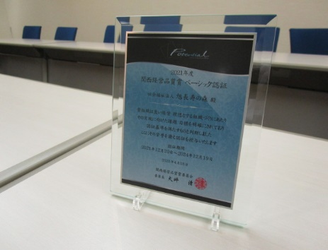
関西経営品質賞 関西経営デザイン認証とは
関西経営品質賞では、“良い経営”を通じて関西から世界に誇る企業・組織を輩出することを目的に、継続的に経営革新に取り組み、優れた業績をあげている組織を長年にわたり表彰してきました。同認証では、従来に比べて経営品質向上プログラムの導入を容易にするとともに、今後の成長や活躍が期待できる企業を表彰・紹介することを目的に開催しております。 (２４年度より名称変更しております)
どのような組織が対象になりますか
● 関西に事業所がある組織が対象となります ※部門単位での申請も認められる場合があります。
‣事業環境に対応すべく戦略・事業の転換を検討・着手している組織
‣組織が一丸となってありたい姿を目指すために構想（ビジョン）・戦略を見える化したい組織
‣企業成長や事業承継に向けて組織経営への移行・充実を図りたい組織
申請するとどんなメリットがありますか
認証組織に授与される楯
● 戦略の見える化から実行・実現の促進へ
‣様々なメンバーの参画、対話を通じた戦略・構想の明確化
‣合意形成を重視した策定で戦略の実効性が高まる
‣規模拡大や事業承継で重要性が増す組織経営への移行のきっかけづくり
● 申請を通じて組織・事業のあり方、構想・戦略を深掘りできる
‣専門家や異業種の実務家との対話、知見交換の豊富な機会
‣申請・審査プロセスを通じて構想（ビジョン）・戦略をブラッシュアップ
‣申請に対して審査結果の適切なフィードバック
● 組織が表彰されるため社会的な認知や信用が高まる
‣認証組織の企業概要と活動紹介を協議会ウェブサイトで公開
‣認証後、会社案内や対外配布資料に使えるロゴを贈呈
‣お客様・求職者・取引先へ会社の志を客観的な形で発信
初めてチャレンジします。サポート体制はありますか
●オンラインの個別相談(無料で1回)を申請書の記載段階に設けております
関西経営品質協議会のアドバイザー、もしくは認定セルフアセッサー取得者による個別相談会を設けております。資格確認書をご提出いただいた後に申請書をご提出頂くまでの間で、申請書の記述を進める段階での困ったことや疑問に思われたことなどをご相談やご確認頂く機会として1回（２～3時間程度）機会を設けております。
※ 昨年まで開催しておりました集合研修会は開催いたしません。
※ 2回目以降の追加相談も可能ですが、2回目以降は有償のサポートとなります。
個別で社内勉強会の開催はできますか
● 開催できます
‣各組織に合わせた個別のカスタマイズ研修にて、より深い理解と短期間での準備が可能
‣並走支援で各組織のありたい姿と戦略を整理し、申請書の準備まで行います実施
‣実施内容は個別でご相談下さい

Slide 3
202４年度 募集概要
申請にあたって
● 『 202４年版 顧客価値経営ガイドライン 』の内容に基づき、書類等をご記入頂きます
プログラム概要
● 応募組織説明会や個別相談会や勉強会を通じた経営品質の考え方の理解
● 企業概要・活動内容の申請書への記入を通じた自己対話
● 経営品質の知見を有した有識者による審査を通じた他者対話
審査基準
自組織のありたい姿の実現に向けて顧客価値経営の視点から、下記の３項目を審査します
① 戦略の実現可能性があること
② 事業の成長性に期待がもてること
③ 組織の継続性に問題が無いこと
審査の流れ
資格確認 締切 ： ８月28日（水）
申請書 締切 ： １０月３１日（木）
審 査 ： １１月～2025年１月頃
ﾄｯﾌﾟｲﾝﾀﾋﾞｭｰ ： １１月下旬以降
認証会議 ： 202５年１月頃
認証組織発表 ： ２０２５年２月頃
ﾌｨｰﾄﾞﾊﾞｯｸﾐｰﾃｨﾝｸﾞ： ２０２５年１月下旬以降
認証式 ： 202５年春頃
認証会議 委員
神戸大学大学院 経営学研究科 教授 栗木 契
神戸大学大学院 経営学研究科 教授 原田 勉
申請費用
３３０,000円（税込）
※別途、審査チームの交通費を規定によりご請求させていただきます
説明会のご案内 ※説明会のみのご参加も可能です
日 程： ２０２４年７月８日（月）～7月11日（木）で1時間半程度 ※個別に調整いたします。
方 法： オンライン方式（ZOOM）で開催
費 用： 無料
申 込： 参加申込書のご提出をお願いします。
※上記の日程でのご都合が難しい場合も、別途個別で設定させて頂きます
お問合せ先
関西経営品質賞 事務局 担当 揚倉（あげくら）・川島
TEL：06－6444－6464 E-mail： agekura@kpcnet.or.jp (揚倉)

Slide 4
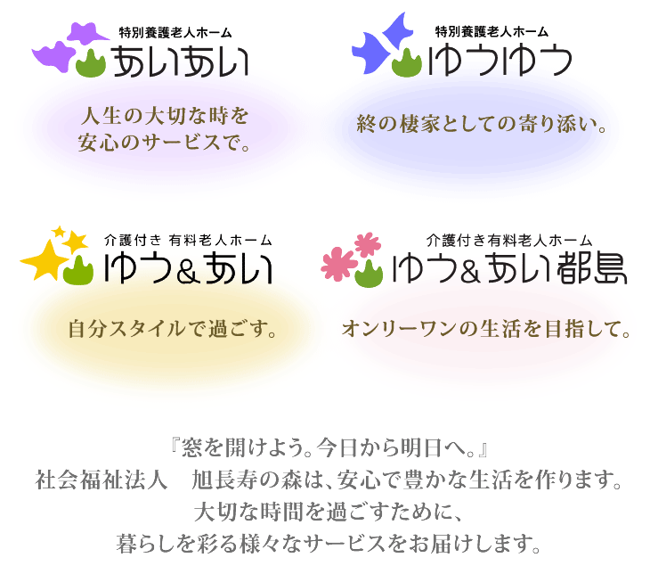
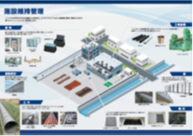

関西経営品質賞 ベーシック認証 過去の認証組織概要 ※五十音順に掲載
社会福祉法法人旭長寿の森 （大阪市旭区）
＜概要＞
事業内容： 介護老人福祉施設・通所介護・短期入所・居宅介護支援・
介護付き有料老人ホーム・サービス付き高齢者住宅の運営
売 上 高 ： 1１.6億円（202０年度） 社員数: 233名（受賞時）
＜主な評価ポイント＞
①介護サービスにおける、特徴を有した食事提供などのオーダーメイドサービスの提供
②地域エールセンターを通じた地域住民への貢献と地域ブランド力の向上
株式会社ＥＣＣ 法人渉外事業部 （大阪市北区）
＜概要＞
事業内容：総合教育・生涯学習機関として、受賞組織は全国の幼稚園や、保育園向けに
英語教育プログラムの提供、大学への語学教育を提供。
＜主な評価ポイント＞
①組織内で受け継がれてきた価値観や強みを把握し、将来想定する課題解決に向けた自部門のありたい姿を描き、語学教育を中心とする質の高いサービス提供での貢献が期待されること
②戦略の策定において、管理職や従業員からの意見やアイデアを反映させる仕組みを取り入れ様々な層をも巻き込んでいること
栗本商事株式会社 （大阪市西区）
＜概要＞
事業内容： 社会インフラ関連の工業製品・商材の卸売業
売 上 高 ： 161.9億円（202０年度） 社員数： 107名（受賞時）
＜主な評価ポイント＞
①ビジョンを掲げ、その実現に向けた中期経営計画の策定や取組みがなされ、経営革新が着実に進んでいること
②５事業、特に橋梁・建材を主体としたワンストップ・サービスの提供による成長を志向し、顧客課題の解決に貢献していること
株式会社保研オフィス （大阪府堺市）
＜概要＞
事業内容： 保険代理業
売 上 高 ： 1.9億円（202０年度） 社員数： 20名（受賞時）
＜主な評価ポイント＞
①保険契約者のまるごと任せたい顧客ニーズに応えるため 「まるごと安心®」コンセプトをまとめ、「全部任せているから安心！」「保険×保研で無事故と健康支援」をバリューに、独自のサービスとして展開していること
②事業拡大に向けて自社の方向性を明確にして社員に発信するとともに、社員間でのコミュニケーションも密にする組織風土が作られていること
認証組織から申請を通じて頂いたコメント
● フィードバック会議を通して自社のビジョンへの信頼感（価値）が高まった。
● 自社を見つめ直す良い機会であり、是非他社にもチャレンジして頂きたい。
● 経営幹部、次世代経営者候補者との間で、経営品質の考え方が、共通言語となりつつある。
また、新たな施策を考える際の、考え方の軸となってきている。
● 申請を通じて、日常の仕事の意味づけができました。また、自分が今、取り組んでいることがどの戦略
課題に対応しているのかが整理できます。より実現可能な対策を講じられると思います。
２０１５年度以降の関西経営品質賞 受賞組織一覧 ※五十音順に掲載。
ゴールド： ㈱王宮 ホテル 宴会･宿泊部門、㈱ケーイーシー、㈱スーパー・コート 介護事業本部、浜理薬品工業㈱
シルバー： 社会福祉法人 あかね、栗本商事㈱、社会福祉法人 聖綾福祉会、
㈱リブドゥコーポレーション メディカル事業部門・ライフケア国内事業部門、
医療法人誠仁会 りょうき歯科クリニック
ブロンズ： 加古川動物病院、 ㈱三和建設、㈱ＪＥＩ （旧 日本電子工業㈱）

Slide 5
（公財）関西生産性本部 事務局 西村 行 FAX No.(０６)６４４４－６４５０ 2024年度 「ロジスティクス研究会」 参加申込書
フリガナ 組織名
所属・役職
氏 名
【会員区分】 | 生産性本部賛助会員 / IE協会会員 / 一般
 | メールアドレス
ご連絡担当 | 〒 － Tel（ ） － Fax（ ） － e-mail: [所属・役職名] [氏 名]
備考欄 ご不明な点等がございましたらご記入下さい。
個人情報の取扱いについて 1. 参加申込によりご提供いただいた個人情報は、当本部の個人情報保護方針に基づき、安全に管理し、保護の徹底に努めます。なお、当本部個人情報保護方針の内容については、当本部ホームページ（https://www.kpcnet.or.jp/）をご参照願います。参加されるご本人、ご連絡担当者の皆様におかれましては、内容をご確認、ご理解の上、お申込いただきますようお願いいたします。 2. 個人情報は、本事業実施に関わる資料等の作成、ならびに当本部が主催･実施する各事業におけるサービス提供や事業のご案内、および顧客分析･市場調査のために利用させていただきます。 3. 法令に基づく場合などを除き、個人情報を第三者に開示、提供することはありません。 4. 個人情報の開示、訂正、削除については、経営革新部（℡06-6444-6464）または組織部個人情報保護担当窓口（℡06-6444-6461）までお問合せください。 5. 本案内記載事項の無断転載をお断りします。

